Slide 1
EIS4120 – Soojus- ja külmavarustussüsteemid
Loengu konspekt 4. Soojusvarustuskoormus ja selle põhivalem

Slide 2
Soojusvarustuskoormus
Põhivalem
Hoonete soojusvarustuskoormuse saab arvutada järgneva valemi järgi :
N = (N_{s.j.kaod} + N_{v} + N_{v.inf.} + N_{soe vesi} – N_{s.erald.)} / η,
kus N – soojusvarustuskoormus, kW (või MW);
N_{s.j.kaod} - hoonekarbi soojusjuhtivuskaod;
N_{v} - ventilatsiooni (õhuvahetuse) soojuskoormus;
N_{v.inf.}- soojuskoormus infiltratsiooniõhu soojendamiseks;
N_{soe vesi} - sooja tarbevee koormus;
N_{s.erald.} - täiendav soojuseeraldus;
η - soojusetootmise kasutegur.

Slide 3
Soojusvarustuskoormus
Põhivalem
Valemis on summeeritud hoonete soojusetarbe komponendid (võimsused) ja sellest on maha lahutatud täiendava soojuseeralduse võimsus.
See valem võib olla aluseks hoone soojusvarustuse koormuse määramisel hoone projekteerimisel ja ka hoone energiaauditi korraldamisel.
Soojusetootmise kasutegur tuleb võtta arvesse siis, kui soojust toodetakse kohapeal (hoones paikneva katla korral), kaugkütte kasutamisel jäävad kaod soojuse tootmisel väljapoole vaadeldavat hoonet.
Kaugkütte katlamaja soojustoodangu arvutamisel tuleb arvesse võtta ka soojusvõrgu soojuskaod.

Slide 4
Soojusvarustuskoormus
Põhivalem
Käitavate hoonete soojusetarbe määramine selle valemi järgi on problemaatiline, kuna nende hoonete kohta tavaliselt ei jätku lähteandmeid kõigi loetletud komponentide arvutamiseks!
Tavaliselt ei ole teada infiltratsiooniõhu kogus, loomuliku ventilatsiooni kasutamisel ei ole usaldusväärseid andmeid ka ventilatsiooniõhu hulga kohta ja enamikel juhtudest ei ole täpseid andmeid ka täiendava soojuseralduse kohta köetavates hoonetes.

Slide 5
Soojusvarustuskoormus
Põhivalem
Sellistel juhtudel ei ole mõtet eristada soojuskoormust infiltreeruva külma õhu soojendamiseks ja ventilat­siooniõhu soojendamiseks ja nii räägitakse kolme liiki soojus­koormusest:
küttekoormus;
ventilatsioonikoormus (sisuliselt õhuvahetusega seotud koormus);
sooja tarbevee koormus.

Slide 6
Soojusvarustuskoormus
Põhivalem
Kui hoones ei ole spetsiaalseid seadmeid hoonesse siseneva värske õhu temperatuuri tõstmiseks vajaliku siseõhu temperatuurini ja on olemas ainult loomulik ventilatsioon (kontrollimatu õhuvahetus) ning õhuvahetus toimub osaliselt ka külma õhu infiltratsiooni teel köetavatesse ruumidesse, siis kuumutatakse ruumidesse antavat värsket õhku vajaliku temperatuurini sisuliselt radiaatoritest väljastatava soojuse arvel.
Sellisel juhul räägime selle hoone küttekoormusest, milline lisaks soojuskaole välispiirete kaudu soojusjuhtivuse teel peab võtma arvesse ka õhuvahetusest tingitud soojusetarbe.

Slide 7
Soojusvarustuskoormus
Põhivalem
Kui hoones puuduvad soojusvahetid (kalorifeerid) ventilatsiooniõhu kuumutamiseks (see on tüüpiline vanadele korterelamutele), siis ka õhuvahetuse tagamiseks vajalik soojushulk eraldatakse ruumidesse küttesüsteemi radiaatorite kaudu ja sellisel juhul räägitakse ainult kahest koormusest:
sooja tarbevee koormus;
küttekoormus.

Slide 8
Soojusvarustuskoormus
Põhivalem
Küttekoormus tuleneb sellise käsitluse korral nii hoonete soojusjuhtivuskadude kompenseerimise vajadusest kui ka vajadusest tõsta ka ruumidesse siseneva külma õhu (sõltumatult sellest, kuidas see õhk siseneb) temperatuur ruumides vajaliku temperatuurini.

Slide 9
Soojusvarustuskoormus
Põhivalem
Õhuvahetus
Õhuvahetuse eesmärgiks on hoida õhk puhtana (tervislikuna) köetavates ruumides kogu kasutusaja jooksul.
Õhk vahetub köetavates hoonetes kahel viisil:
(1)külma õhu infiltratsiooni teel köetavatesse hoonetesse ja (2)organiseeritud ventilatsiooni tulemusena (sundventilatsioon).

Slide 10
Soojusvarustuskoormus
Põhivalem
Eesti projekteerimisnormid sätestavad normatiivarvud eluruumide sisekeskkonna ja ventilatsiooni kohta.

Slide 11
Soojusvarustuskoormus
Põhivalem
Õhuvahetus
Külma õhu infiltratsioon toimub hoone välispiiretes olevate pilude ja pragude kaudu (ka poorne ehitusmaterjal laseb õhku läbi).
Külma õhu infiltratsiooni hoonetesse põhjustab temperatuuri gradient (soe õhk on väiksema tihedusega ja liigub üles, väljudes hoonetest ebatiheduste kaudu, asemele tuleb külm õhk) ja tuulest tingitud dünaamiline rõhk.
Tuul tekitab väikese ülerõhu hoone tuulepoolsel seinal, vastaseina juures tekib väike alarõhk ja see rõhu gradient põhjustab õhu vahetumise hoones - ebatihe hoone piltlikult öeldes puhutakse läbi tuule poolt. Külma õhu infiltratsioonist tekitatud õhuvahetus hoonetes on kontrollimatu ja selle intensiivsus jääb tavaliselt teadmata.

Slide 12
Soojusvarustuskoormus
Põhivalem
Õhuvahetus
Ventilatsiooni all mõistetakse tahtlikult organiseeritud õhuvahetust hoonetes.
Ventilatsioon võib olla korraldatud kas nn. loomuliku ventilatsioonina või sundventilatsioonina.
Vanades paljukorterilistes elamustes ehitati välja ainult loomulik ventilatsioon.
Sisuliselt see tähendab ainult ventilatsioonirestide olemasolu köökides, WC-des ja vannitubades.
Restid katavad ventilatsioonikanalite avasid. Ventilatsioonikanalid avanevad hoone katusele.

Slide 13
Soojusvarustuskoormus
Põhivalem
Õhuvahetus. Loomulik ventilatsioon.
Loomuliku ventilatsiooni liikumapanevaks jõuks on temperatuuri gradient köetavas ruumis ja õues: talvel on see suur, suvel väike (või isegi olematu) – seetõttu on loomulik ventilatsioon kontrollimatu.
Talvel on loomulik ventilatsioon intensiivne, kevad-sügisesel perioodil on loomuliku ventilatsiooni intensiivsus väike, suvel lakkab see praktiliselt töötamast.
Muidugi, eluruumide täiendav õhutamine õhuakende avamise teel on alati võimalik.

Slide 14
Soojusvarustuskoormus
Põhivalem
Õhuvahetus. Sundventilatsioon.
Sundventilatsioon korraldatakse mehaanilise ventilatsioonina, see seisneb ventilatsiooni agregaatide ja õhu jaotuskanalite kasutamises õhu andmiseks köetavatesse ruumidesse ja õhu­kanalite kasutamises ruumidest väljaimetava õhu suunamiseks väljapoole hoonet (atmosfääri).

Slide 15
Soojusvarustuskoormus
Põhivalem
Õhuvahetus. Sundventilatsioon.
Sundventilatsioon võib olla kujundatud
väljatõmbeventilatsioonina,
sissepuhumisventilatsioonina
kombineerituna.
Viimasel juhul kasutatakse ventilaatoreid värske õhu andmiseks köetavatesse ruumidesse ja teisi ventilaatoreid saastunud õhu väljatõmbamiseks köetavatest ruumidest.

Slide 16
Soojusvarustuskoormus
Põhivalem
Õhuvahetus. Sundventilatsioon.
Tänapäevased ventilatsiooniagregaadid võivad sisaldada ka soojuse tagastusseadme, millega suur osa ruumidest väljaimetava õhu soojusest (maksimaalselt isegi kuni 80 - 90%) kantakse üle ruumidesse suunatavale värskele õhule.
Siiski, ventilatsiooniõhu soojusetagastusseadmeid meil elamutes praktiliselt ei kasutata, küll aga võib nende kasutamine tulla kõne alla näit. uute hoonete korral. Ka siseujulate korral võib õhuvahetus olla realiseeritud soojusetagastit sisaldava ventilatsiooni agregaadi abil.

Slide 17
Soojusvarustuskoormus
Põhivalem
Õhuvahetus. Sundventilatsioon.
Ventilatsiooniõhu soojusetagasti kujundatakse kas pöörleva rootoriga soojusvahetuspinnaga
või
plaatsoojusvahetiga.

Slide 18
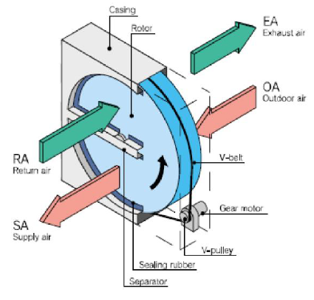
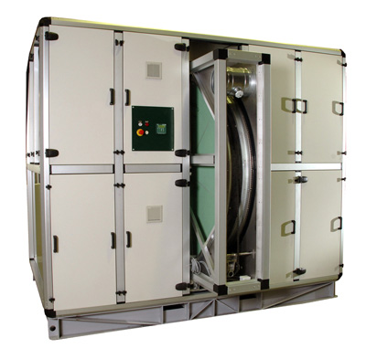
Soojusvarustuskoormus
Põhivalem
Õhuvahetus. Sundventilatsioon.
Rootoriga soojusvahetuspinnaga
Allikas: http://aaatec.com.au/energy-recovery-ventilator/

Slide 19
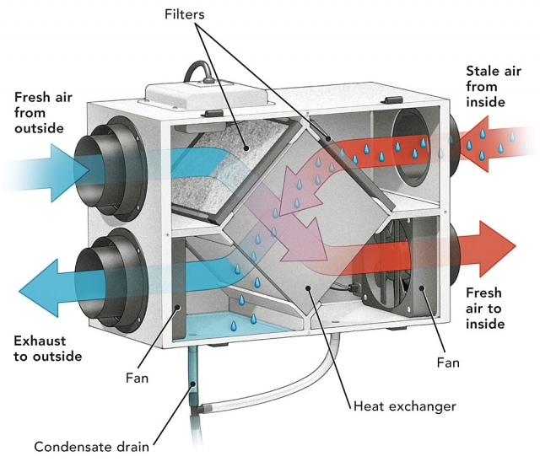
Soojusvarustuskoormus
Põhivalem
Õhuvahetus. Sundventilatsioon.
Plaatsoojusvahetiga
Allikas: http://www.greenbuildingadvisor.com/articles/dept/green-building-blog/breathe-easy-balanced-ventilation

